Slide 1
Подготовила материал Трифонова Людмила Петровна, учитель ИЗО, МХК, ОРКСЭ модуль ОПК, МБОУ Арефинская СОШ, Нижегородская область
« Защита Отечества»
урок №28

Slide 2
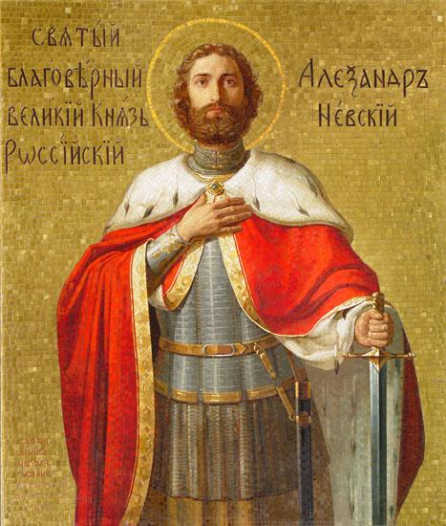
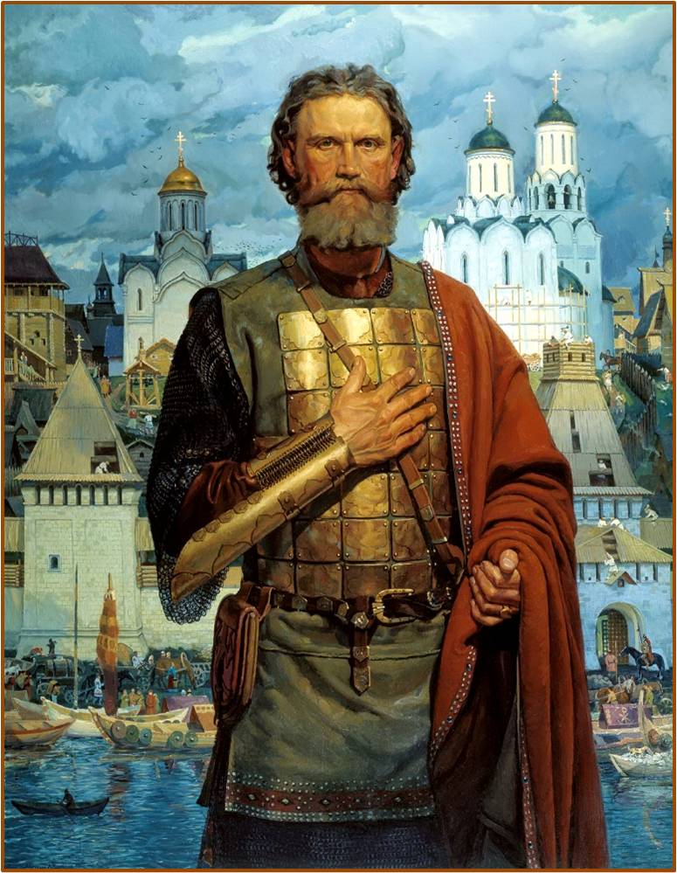
Героические страницы
Урок «Православные воины- защитники Отечества» знакомит с понятиями «долг», «честь», «патриотизм», «подвиг», «защитник»

Slide 3
Мой прадед
«70 лет прошло с тех пор, как закончилась война. Люди помнят и чтят память о погибших воинах»
Корниенко Денис, ученик 4 класса
« Мой прадед Дудукин Иван Иванович родился в 1911 году. Он прошел 3 войны: финскую, Великую Отечественную и японскую. Был награжден орденами Красной Звезды, медалью за Отвагу, медалью за оборону Советского Заполярья, за победу над Германией, за победу над Японией. Успешно прошел все войны, вернулся в свою деревню и продолжал мирно жить»
Федулов Андрей, 4 класс

Slide 4
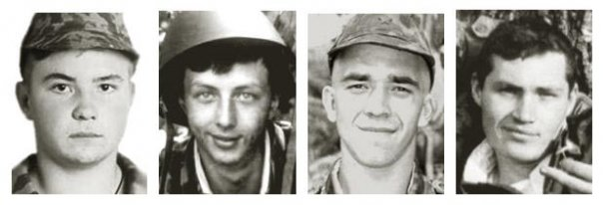
Герои нашего времени
Русские солдаты: Александр Железнов
Андрей Трусов
Игорь Яковлев
Евгений Родионов – чеченские пленники.
13 февраля 1996 г.

Slide 5
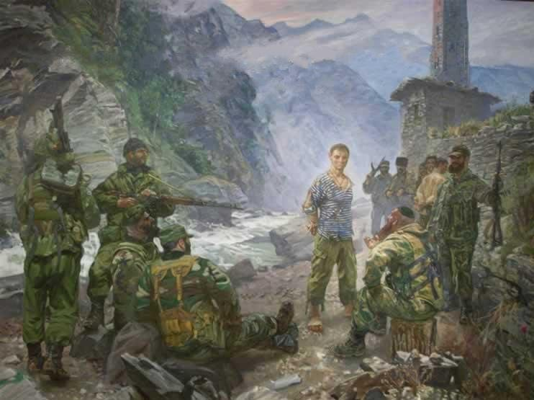
Ребята предпочли мученическую смерть позору предательства и вероотступничества.

Slide 6
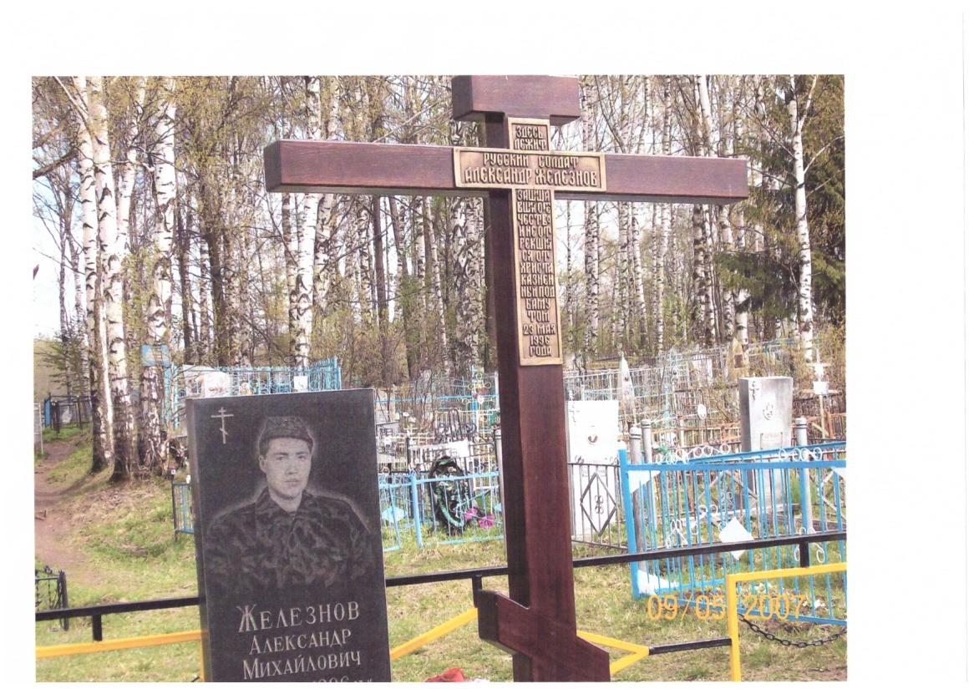
Александр Железнов, наш земляк, похоронен на Вачском кладбище
«Его душа ушла в полет
Его отпели птицы,
А мать живого сына ждет…
А он - на все века вперед
Бессмертным возвратится»
Николай Тальков

Slide 7
Я – мать солдата
Я – мать солдата.
Два сына отслужили, долг вернув
Своей России,
Ушел и третий в путь…слезой сверкнув, горжусь я им.
И снова ждать, покой и сон забыв, скупые строки…
Пусть не прорвется вновь нарыв горячей точки!
Чеченских ужасов не позабыть и ад Афгана…
И сколько матерям придется жить с кровавой раной?!
Не дайте, люди, снова повторить такого ада!
Я не устану это говорить:
Я- мать солдата.
Наталья Семанина, р.п. Вача

Slide 8
Источники:
Кураев А.В. Основы духовно-нравственной культуры народов России.
Основы православной культуры. 4-5классы: учебник для общеобразоват.
учреждений/ А.В.Кураев. – 2-е изд. – М.: Просвещение, 2012.

